Slide 1
Presentación primera entrega
Equipo: educated

Slide 2
Descripción de la aplicación
Juego interactivo que brinda acompañamiento/asesoramiento a niños a través del proceso legal por abuso sexual a través de elementos interactivos que faciliten el aprendizaje sobre terminología legal.

Slide 3

Justificación de la aplicación
Tener una forma de educar y capacitar niños en un tema delicado como es el abuso sexual, ayudarlos a entender sus derechos y ayudarlos a navegar por el proceso legal.

Slide 4
Funcionalidades
Funcionalidad 1: El juego presenta preguntas relacionadas con terminología legal y conceptos de abuso sexual.
Funcionalidad 2: El juego permite seleccionar cualquiera de las opciones de pregunta.
Funcionalidad 3: El juego permite al usuario seleccionar una respuesta de entre varias opciones proporcionadas.
Funcionalidad 4: El juego proporciona retroalimentación inmediata sobre la respuesta seleccionada, indicando si es correcta o incorrecta.
Funcionalidad 5: El juego avanza una vez que el usuario haya respondido correctamente.
Funcionalidad 6. En caso de responder de forma incorrecta se reducirá el número de opciones de respuesta.

Slide 5
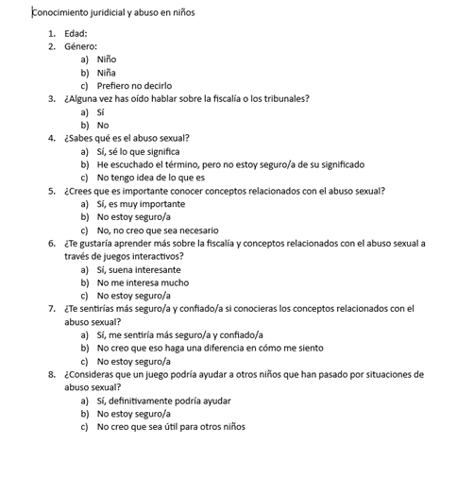
Requerimientos de la aplicación
Se recolectarán los requerimientos mediante encuestas aplicadas a niños de entre 6 a 13 años en general.

Slide 6
Perfil
Edad | 5-12 años
Género | Masculino y femenino
Limitaciones | Ninguna, no poder leer
Educación | Kinder, primaria
Ubicación | Yucatán
Experiencia en computadoras | Baja a media

Slide 7

Persona
Nombre: | Pablo
Edad: | 9 años
Educación: | Primaria
Ubicación: | Telchac Puerto, Yucatán.
Tecnología: | Experiencia mínima
Familia: | Vive con su padres y sus 3 hermanas
Hobbies: | Jugar pesca pesca, ir a pescar con su papá
Metas: | Tener una granja de tilapias
Pablo es un niño de Telchac que disfruta del mar y las actividades al aire libre. Su papá es pescador y su mamá vende pescado frito. Cuando va al parque con sus amigos, la encargada de vigilarlo es su hermana mayor. Después de clases camina al trabajo de su mamá para que ella cuide de él. Pablo se interesó en la pesca a raíz de que sus papás le enseñaron. Últimamente su mamá se dio cuenta de que a Pablo le incomoda el contacto físico, así que ella se puso a investigar posibles causas.

Slide 8
Escenario
Pablo, un niño de 9 años, ha pasado por una experiencia relacionada al abuso sexual y está siendo acompañado por un equipo multidisciplinario que incluye a un psicólogo infantil y a un abogado especializado en casos de abuso sexual infantil. Los especialistas reconocen que Pablo necesita comprender ciertos conceptos usados por la Fiscalía para poder participar activamente en el proceso legal. Deciden usar una herramienta interactiva llamada “Jurisbox: Descubriendo la justicia” para ayudar a Pablo a adquirir dicho conocimiento.
1. Pablo ingresa al sistema y aprieta el botón de jugar.
2. El sistema muestra varias cajas. Pablo debe seleccionar una.
3. El sistema le muestra a Pablo una definición y 4 conceptos. Pablo debe elegir el correcto.
○ Si Pablo elige un concepto erróneo, el sistema le muestra un mensaje de error alentador. Posteriormente lo regresa a la definición, pero ahora con un concepto menos.
4. Pablo elige el concepto correcto y el sistema lo felicita.
5. El sistema redirige a Pablo al paso 2, pero ocultando la caja que acaba de seleccionar. Esto se repite hasta que se acaben las cajas.

Slide 9
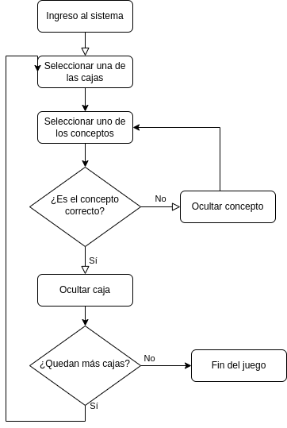
Escenario

